Slide 1

COMPUTATION I
( 4 SKS)

Slide 2
COMPUTATION I
STATISTIK (2 SKS) | Prof. Dr Dyah Erny Herwindiati
KALKULUS (2 SKS ) | Tri Sutrisno,M.Sc

Slide 3
TATA CARA PERKULIAHAN
MAHASISWA TERTIB MASUK DALAM KELAS MSTeam YANG SUDAH ADA
MAHASISWA HADIR SECARA ‘PHISIK’ DENGAN SEMANGAT BELAJAR YANG TINGGI
EVALUASI BELAJAR:
(AKTIFITAS DI KELAS + TUGAS) : 40%
UJIAN TENGAH SEMESTER (UTS) : 30%
UJIAN AKHIR SEMESTER (UAS) : 30%

Slide 4
Materi Kuliah Statistik – Computation I ( 2 sks)
Introduction to Statistics and Data Analysis
Probability
Random Variable and Probability Distributions
Mathematical Expectation
Some Discrete Probability Distributions
Some Continues Probability Distributions
One and Two Sample Estimation
One and Two Sample Test Hypotheses
Simple Linear Regression
Multiple Linear Regression
One Way Analysis of Variance

Slide 5

Buku Wajib Statistik – Computation I ( 2 sks)
Probability & Statistics for Engineers & Scientists 8th Edition
by Ronald E. Walpole (Author), Raymond H. Myers (Author), Sharon L. Myers (Author), Keying Ye (Author)

Slide 6
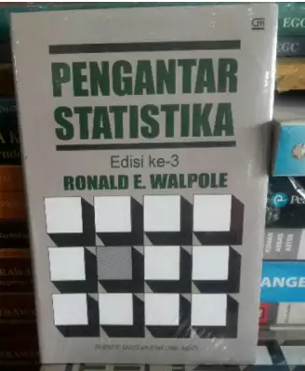
Buku Alternatif Statistik – Computation I ( 2 sks)
Penerbit Gramedia
Penterjemah: Bambang Sumantri

Slide 7
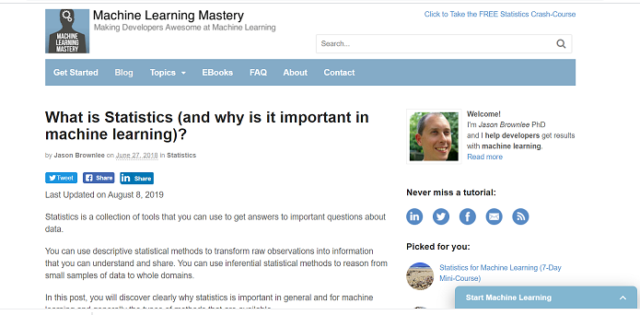
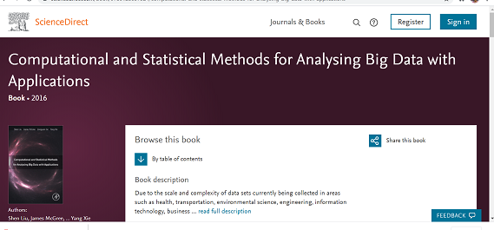
Perlunya belajar Statistics untuk
Computer Science

Slide 8
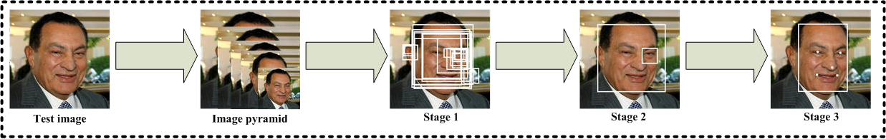

Contoh Data untuk Pengenalan
Data Gambar Wajah
Data Suara

Slide 9
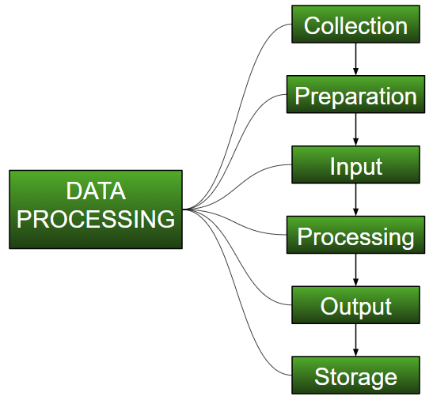

Slide 10
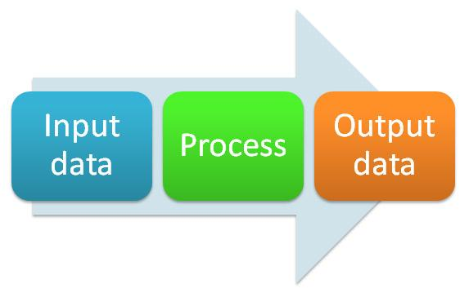
Manakah Posisi kita ?

Slide 11
Introduction to Statistics and Data Analysis

Slide 12
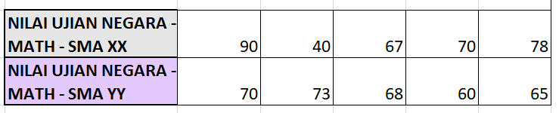
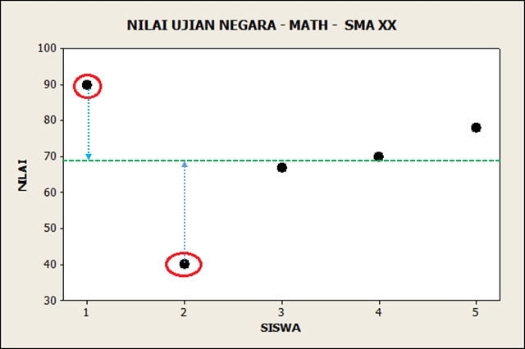
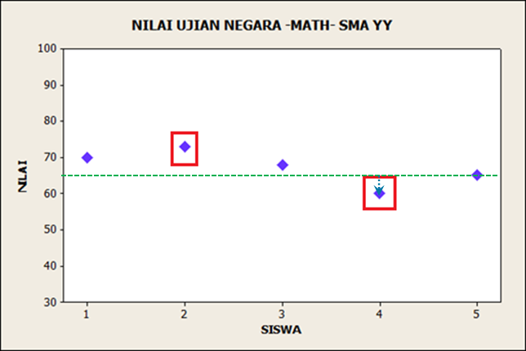
Scatter Plot

Slide 13
UKURAN PUSAT DATA DAN UKURAN DISPERSI DATA
UKURAN PUSAT
Ukuran pusat adalah suatu sembarang ukuran yang menunjukkan pusat dari sekelompok data berdasarkan kriteria tertentu
UKURAN DISPERSI DATA
Ukuran dispersi adalah ukuran variasi atau seberapa jauh nilai tersebar satu dengan lainnya dari ukuran pusat data.
Aplikasi ukuran dispersi yang sering digunakan adalah varians dan standar deviasi.

Slide 14
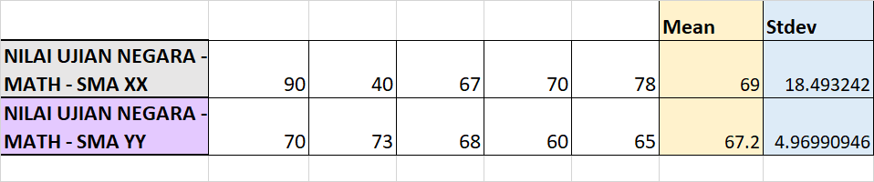
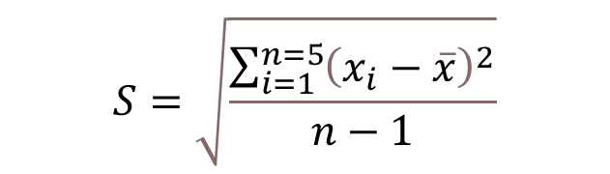

NILAI PUSAT dan UKURAN DISPERSI
UKURAN DISPERSI
$$S^{2}=\frac{\sum_{i=1}^{n=5}{{\left(x_{i}−\overline{x}\right)}^{2}}}{n−1}$$
$$S=\sqrt{\frac{\sum_{i=1}^{n=5}{{\left(x_{i}−\overline{x}\right)}^{2}}}{n−1}}$$
Varians
Simpangan baku

Slide 15


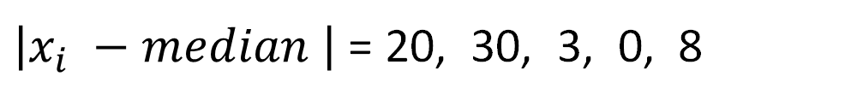
MEDIAN
UKURAN DISPERSI
(MAD) : MEDIAN ABSOLUT DEVIATION
MAD = $Median \left|x_{i} −median \right|$
Sma XX
$$median= 70$$
$\left|x_{i} −median \right|$ = 20, 30, 3, 0, 8
MAD = $Median \left|x_{i} −median \right|$ = 8

Slide 16
Nilai Pusat Lainnya:
Median
Modus
Kurtosis
Kuartil
Desil
(dan lain –lain)
Ukuran Dispersi Lainnya:
MAD
LAD
MAPE
RESIDUAL
(dan lain –lain)

Slide 17
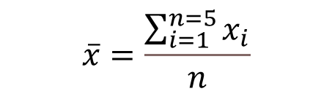
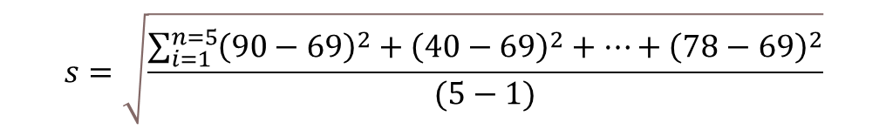
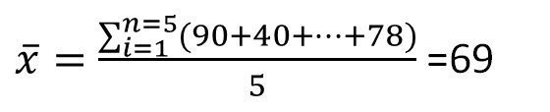
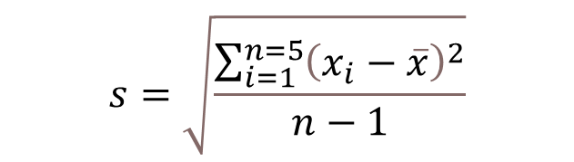
NILAI PUSAT dan UKURAN DISPERSI
UKURAN DISPERSI
NILAI PUSAT
$$s=\sqrt{\frac{\sum_{i=1}^{n=5}{{\left(x_{i}−\overline{x}\right)}^{2}}}{n−1}}$$
$$\overline{x}=\frac{\sum_{i=1}^{n=5}{x_{i}}}{n}$$
$\overline{x}=\frac{\sum_{i=1}^{n=5}{(90+40+…+78)}}{5}$ =69
$$s=\sqrt{\frac{\sum_{i=1}^{n=5}{{\left(90−69\right)}^{2}+{\left(40−69\right)}^{2}+…+{\left(78−69\right)}^{2}}}{(5−1)}}$$

Slide 18
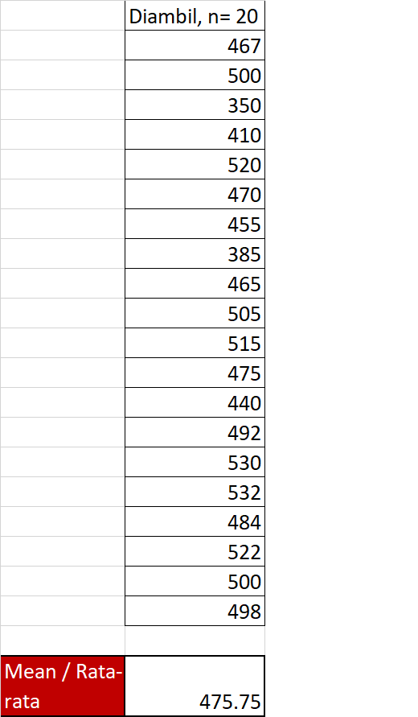
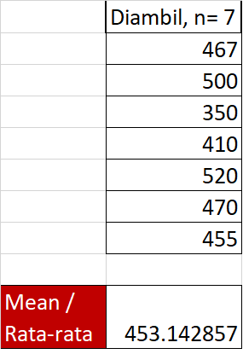
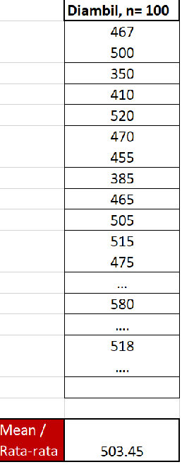
Pengambilan Sampel dan Eksperimen
Misal : Nilai skor Toefl Mahasiswa S1 -Untar
POPULASI
Sampel

Slide 19
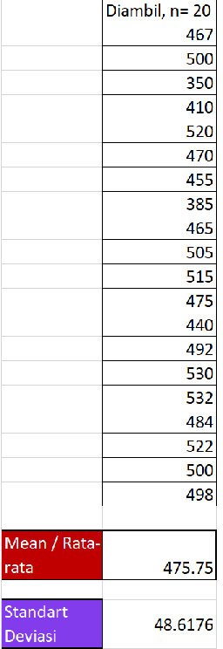
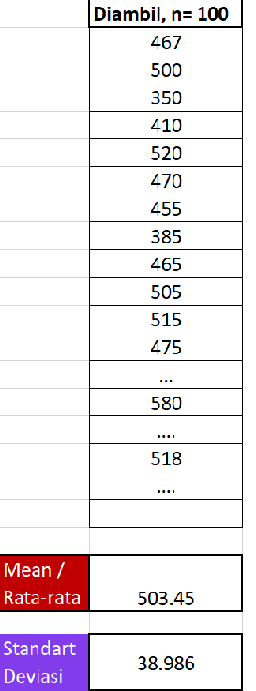
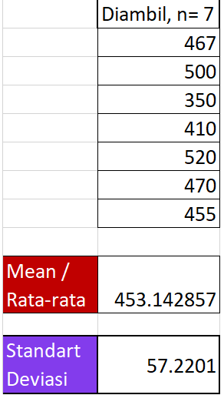

Slide 20
DASAR-DASAR TEORI PROBABILITAS

